Slide 1
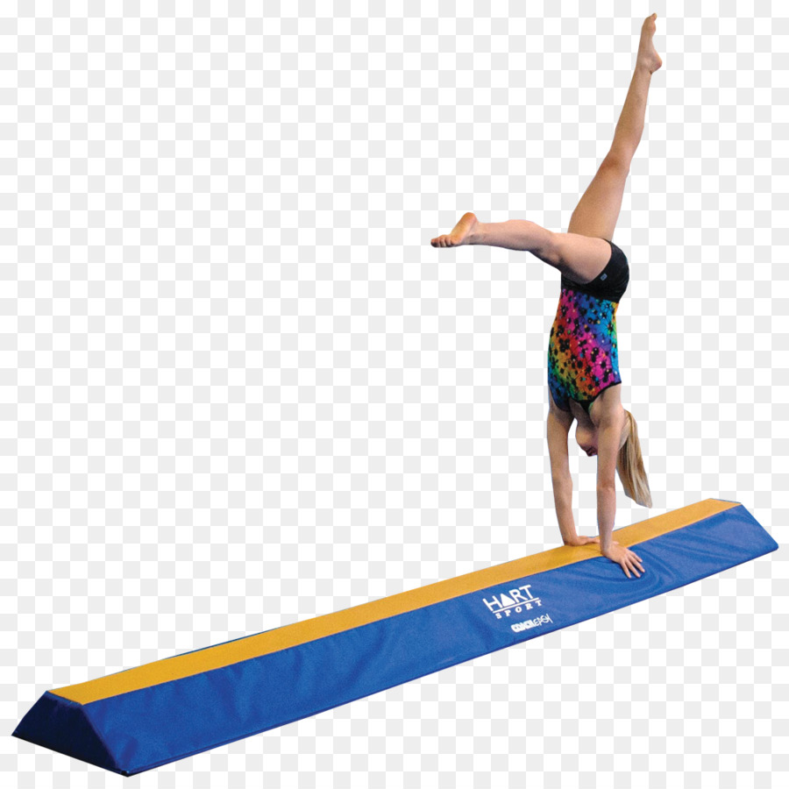
عارضة التوازن

Slide 2
المواصفات القانونية لجهاز عارضة التوازن
يعد جهاز عارضة التوازن من الاجهزة الصعبة وذلك من خلال قياسات الجهاز ، وان القياسات الخاصة بالجهاز من الناحية القانونية ، هي طول الجهاز (5) امتار ، وعرضه (10سم) اما سمك الجهاز (15سم) بينما ارتفاع الجهاز (1.25سم) ، لذا تكون الحركات التي تؤدي على الجهاز من المهارات الصعبة جدا وذات قيمة عالية بالصعوبات عن بقية الاجهزة بالنسبة للنساء

Slide 3
اذا تتطلب دقة في الاداء والحذر والشجاعة كما ان المهارات تكنيك خاص من ناحية الهبوط باستخدام اليدين في الحركات الدايف والطيران والقفزات والوثبات فضلا عن الحركات الاكروباتيكية وفي الهبوط على الجهاز يكون بقدم واحدة او بقدمين حسب نوعية المهارة وصعوبتها وان وقت الاداء لا يقل عن دقيقة وعشرة ثواني ولا يزيد عن دقيقة وثلاثين ثانية أي من (70-90 ثانية) .

Slide 4
مهارات الصعود
القفز ضما على الجهاز
تؤدى هذه المهارة في بداية تعليم اللاعبة او الطالبة في كيفية الصعود على الجهاز والتحسس بها كما انها وسيلة مساعدة لتعلم مهارة القفز ضما على منصة القفز ، وتكون نهاية الحركة بالوقوف على القدمين او الجلوس على الوركين .

Slide 5
الخطوات التعليمية
1-تقوم اللاعبة بالوقوف امام الجهاز بالوضع المستقيم وتكون قريبة من الجهاز بعدها تضع يديها على الجهاز ويكون فتح الذراعين بعرض الكتف .
2- ثم تقوم بثني قليل بالركبتين وذلك لدفع الارض وفي اثناء الدفع تقوم اللاعبة بسحب ركبتيها الى الصدر .
3- بعد هذه المرحلة ترفع اللاعبة جسمها فوق العارضة وتسحب قدميها من بين ذراعيها وتضعها على عارضة التوازن .

Slide 6
4- في هذا اللحظة يكون جسم اللاعبة بالكامل فوق العارضة وتكون القدمين واليدين ايضا مثبتتين على الجهاز .
5- وبعدها تاخذ الوضع الكام وتقوم اللاعبة بالوقوف على الجهاز وفتح الذراعين الى الجانبين .
6- او الطريقة الثانية للنهاية من النقطة الرابعة تقوم اللاعبة بالخارج القدمين من بين اليدين ومدهما والجلوس تكون على نهاية الوركين باستناد الذراعين على العارضة .

Slide 7
الأخطاء الشائعة
1-عند وقوفها امام الجهاز لا تستخدم قوتها بالدفع من خلال الرجلين انما تقوم بسحب الجهاز اليها .
2- واثناء الصعود تقوم اللاعبة بعدم سحب ركبتيها الى الاعلى انما تحاول وضعها على الجهاز مباشرة .
3- انحناء الجسم الى الامام اثناء الدفع .
4- ميلان الجسم اثناء الصعود وعدم الحفظ على التوازن .

Slide 8
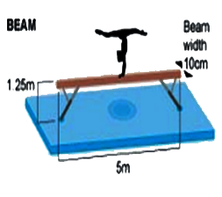
صور توضيحيه للمهارة

Slide 9
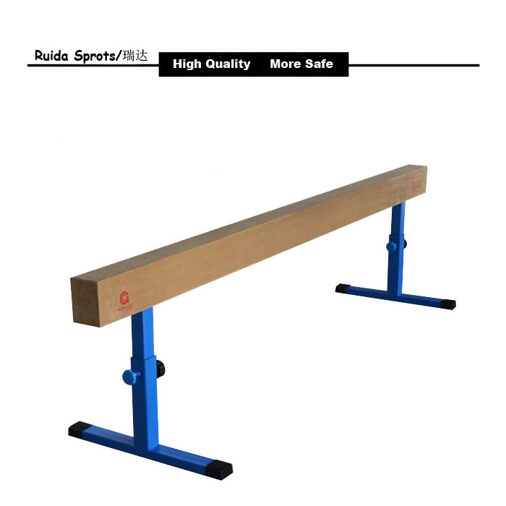

Slide 10
